Slide 1


Introduction à Unity
Scripting

Slide 2
Un script : c’est quoi ça ?
Un Script doit isoler une fonctionnalité du code par exemple : déplacement du joueur, gestion de la caméra, gestion des points de vie. Plus un script est petit meilleur sera le maintient du code.
Un script est un composant, il se glisse simplement sur le gameobject qui l’utilise
Un script se doit donc d’être assez générique et ne pas référencer un objet par son nom absolue ou autre.
MonoBehaviour : Un script héritant de la classe monobehaviour sera un composant attachable a un gameobject

Slide 3
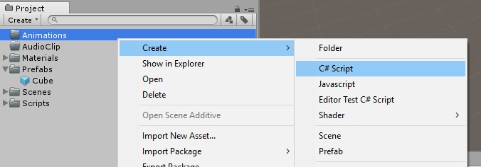
Créer un nouveau Script
Clic droit dans la fenêtre projet → Create → C# Script

Slide 4
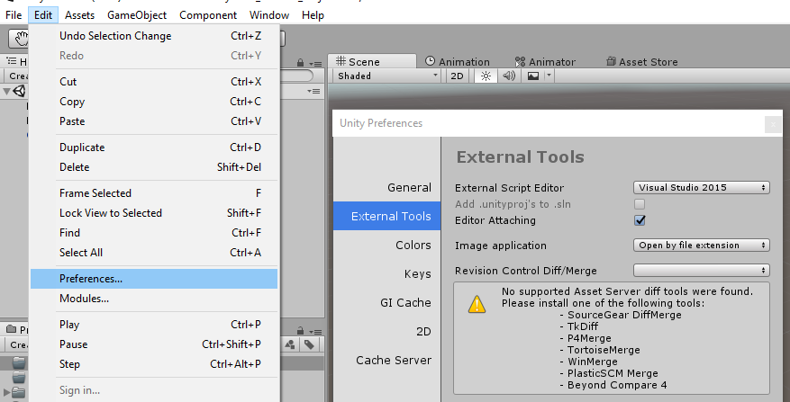
Optionnel : linker visual studio
Edit → Preferences → External tools
Si visual studio n'apparaît pas dans la liste faire browse et chercher devenv.exe
C:\Program Files (x86)\Microsoft Visual Studio 14.0\Common7\IDE\devenv.exe

Slide 5


Script : Variable SerializeField
Déclarer une variable privé et SerializeField ou une variable public si le type est compatible → Créer un affichage automatique dans unity
Permet de changer rapidement et visuellement la valeur des variables avant l'exécution ou pendant.
Permet surtout de rendre les composants génériques ! Toujours utiliser ça !

Slide 6
Script : Les types sérializable
- Toutes les classes héritant de UnityEngine.Object, par exemple GameObject, Component, MonoBehaviour, Texture2D, AnimationClip.
- Toutes les données de base de type int, string, float, bool.
- Vector2, Vector3, Vector4, Quaternion, Matrix4x4, Color, Rect, LayerMask.
- Les tableaux de type serializable
- Les listes de types serializable
- Enums et/ou Structs
https://docs.unity3d.com/ScriptReference/SerializeField.html

Slide 7
Un moteur de jeu vidéo comment ça fonctionne ?
Qui se traduit dans Unity par :
Update Physique (rigidbody)
Fonction FixedUpdate
Update Logique (script)
Fonction Update
Update Graphique
Attention pour des problèmes de performances l’update physics n’est pas forcément appelée toutes les frames.

Slide 8
Un moteur de jeu vidéo comment ça fonctionne ? (part2)
Démarrage des nouveaux scripts
1. Awake() 2. Start()
Update
1. FixedUpdate()
2. Update()
Extinction des scripts terminés
OnDestroy()

Slide 9
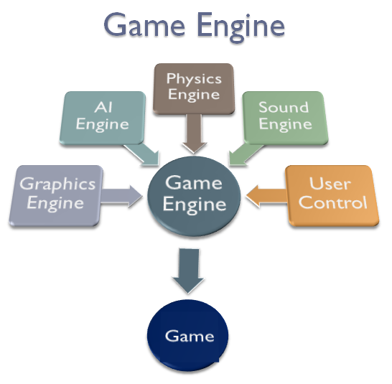
Optionnel : Fonctionnement Unity en détails
https://docs.unity3d.com/Manual/ExecutionOrder.html

Slide 10
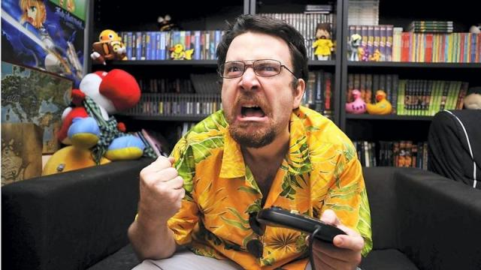
Concrètement à quoi ça nous sert ?
Lorsque vous allez démarrer votre jeu, les scripts vont se mettre en marche et donc la boucle va se lancer
Ainsi vous allez devoir coder vos fonctions au bon endroit
Par exemple pour le déplacement du joueur ceci doit être fait dans l’Update()
Pour initialiser des variables dans le Start()
Mais attention il ne faut pas se limiter à ces fonctions car des traitements coûteux dans l’update amène : DES LAGS
Notes:
Parler des ordres de démarrage des scripts → avant unity 5 et après

Slide 11
Script : Instantiate
Instantiate permet de créer dans la scène un objet à partir d’un prefab ou d’un autre objet
Si vous devez faire spawner X ennemie a un endroit il suffit d’appeler X fois Instantiate.
Très pratique pour prototyper ou dans le cas d’un objet qui a besoin d’être instancié souvent tout au long de la vie du jeu cependant il faut faire attention :

Slide 12
Script : Instantiate c’est pas que du bonheur
Instantiate est coûteux en ressources il va créer une allocation mémoire forte en copiant tous les éléments du gameobject pour en créer un nouveau
Un Instantiate a chaque frame dans l’Update tuera votre jeu !
De plus un instantiate ne permet pas de connaître l’objet au niveau scène facilement → Ce qui vous oblige à utiliser Find !
Pour finir, si vous voulez récupérer un composant de cet objet il va falloir faire un GetComponent<>()

Slide 13

Les 3 fonctions diaboliques
FIND() : cette fonction est EXTRÊMEMENT coûteuse car elle va parcourir toutes l’arborescence des objets pour comparer leur noms !
GetComponent<>() : de même elle est coûteuse en temps de calcul et pas facilement généralisable (si vous récupérer un composant dans le script X vous devrez le reprendre via getcomponent() dans le script Y)
Instantiate() : Bien que pratique même si coûteuse, cette fonction entraine l’utilisation des deux autres précédente c’est pourquoi il vaut mieux l’éviter
Mais alors comment palier à tout ça ?

Slide 14
LA solution : l’object pooling
Cette technique veut que tous les objets que vous allez utilisez soit créé au début du jeu (voir même avant avec Unity)
Vos scripts devront avoir leur propre fonction de “mise en service” des objets
Ainsi vous pouvez déjà pré-enregistré les composants ainsi que les objets
De plus, vous ne faite que changer des valeurs qui sont déjà en mémoire RAM et peut être en cache !

Slide 15

Le joueur préférera toujours un chargement un peu long à des lags en jeux !

Slide 16
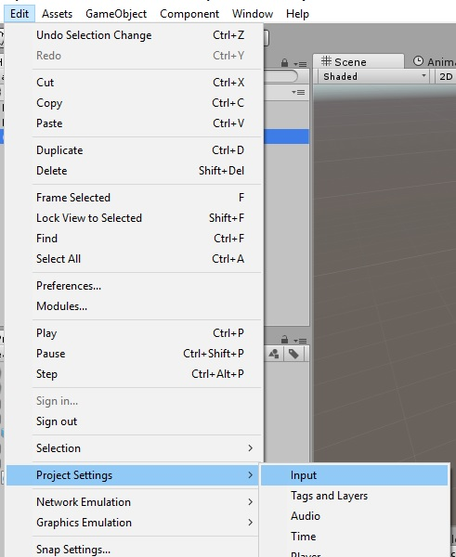
Les Inputs utilisateur
A faire dans la fonction Update()
La class s’appelle Input
Si vous utiliser l’input manager
Input.GetButtonDown(“le nom de mon input”)
Input.GetButtonUp(“le nom de mon input”)
Si vous n’utiliser pas l’input manager
Input.GetKeyDown(KeyCode.A)
Input.GetKeyUp(KeyCode.A)

Slide 17
Déplacement du joueur
Ajouter un flaot (SerializedField) pour définir la vitesse
La formule est :
La direction * la vitesse * le temps d’une frame
Pourquoi le temps d’une frame ? Pour lisser le déplacement en fonction de la durée de la dernière frame (si la frame X est plus longue que la frame X+1 alors le joueur doit moins avancer lors de la frame X+1)
La direction se trouve avec la classe Vector (exemple: Vector.forward pour avancer)

Slide 18
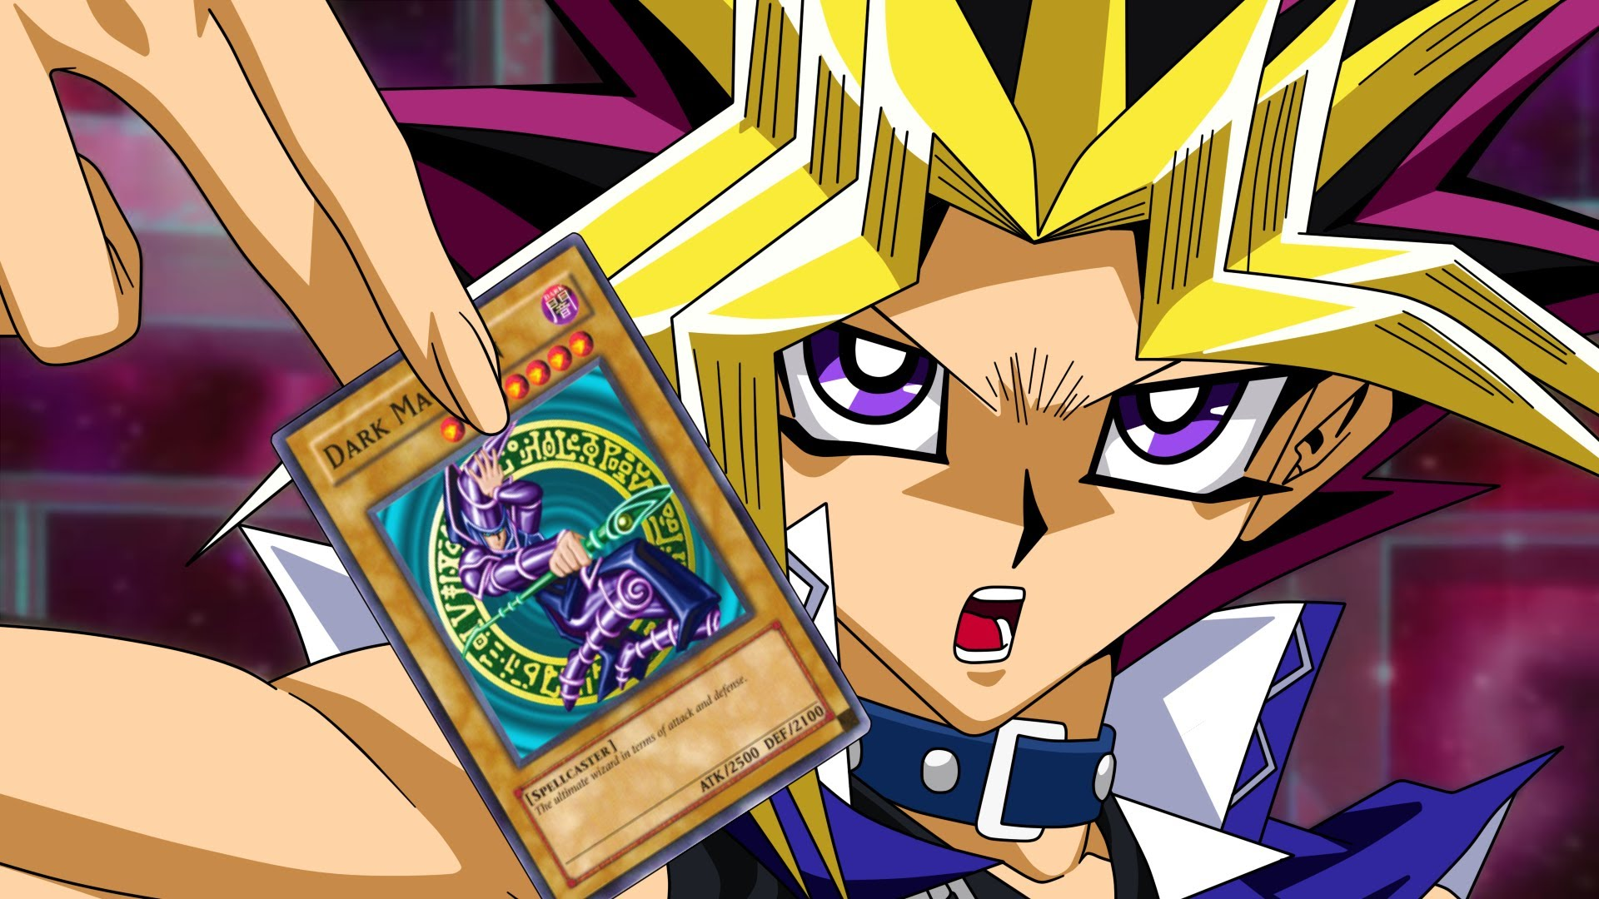
Maintenant : A TOI DE JOUER !

